Slide 1



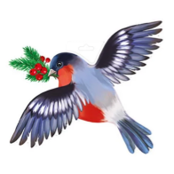



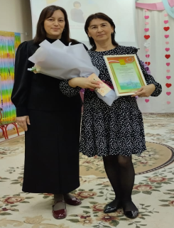
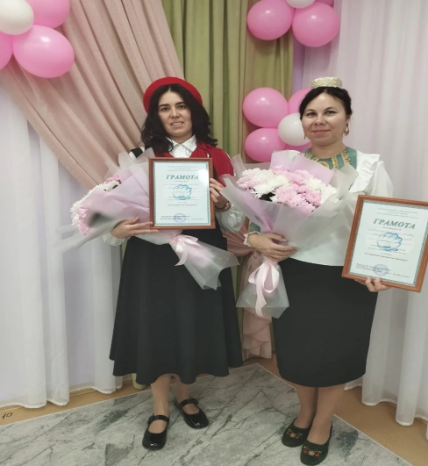

Татарстан Республикасы Арча муниципаль районы "Арча 9 нчы балалар бакчасы" муниципаль бюджет мәктәпкәчә белем учреждениесе
ЧИШМӘ БАШЫ
«ШАТЛЫК» та үткән балачак,
күңелләрдә мәңге калачак
№4
декабрь
2025ел
Яңа ел белән!
Хөрмәтле әти-әниләр, кадерле балалар, тәрбияче апалар!
Сезне якынлашып килүче Яңа 2026 нчы ел белән котлыйбыз. Сезгә сәламәтлек, бәхет, зур шатлыклар телибез. Яңа ел чып-чын могҗизага әверелсен, матур хыяллар чынга ашсын!
Сезне яратып Кыш бабай һәм Кар кызы
Хөрмәтле
Резедә Таһирҗановна!
Сезне олы бәйрәмегез
55 яшьлек юбилеегыз
белән чын күңелдән
котлыйбыз. Сезгә нык
сәламәтлек, күңел
тынычлыгы, гаилә
шатлыгы, кайгы-
хәсрәтсез көннәр, ак бәхетләр, бала-ларыгызның күңел җылысын тоеп, игелекләрен күреп, бәхетле озын гомер кичерүегезне телибез. Киләчәгегез җыр кебек матур, кояш кебек якты булсын!
Ел тәрбиячесе -2026» Районкүләм бәйгедә «Халык традицияләрен саклаучы” номинация иясе Шәйхетдинова Ф.Н. һәм «Иң иҗади тәрбияче» номинация иясе Мөбәрәк-шина Л.Х.! Сезне лаеклы җиңүләрегез белән котлыйбыз! Ирешелгәннәрдә генә тукталып калмаска, һәрвакыт алга барырга, яңа үрләрне яулавыгызны телибез! Уңышка ирешү юлында һәрвакыт бәхетле йолдыз балкысын, алда торган барлык җиңүләр дә шундый ук якты һәм лаеклы булсын!

Slide 2

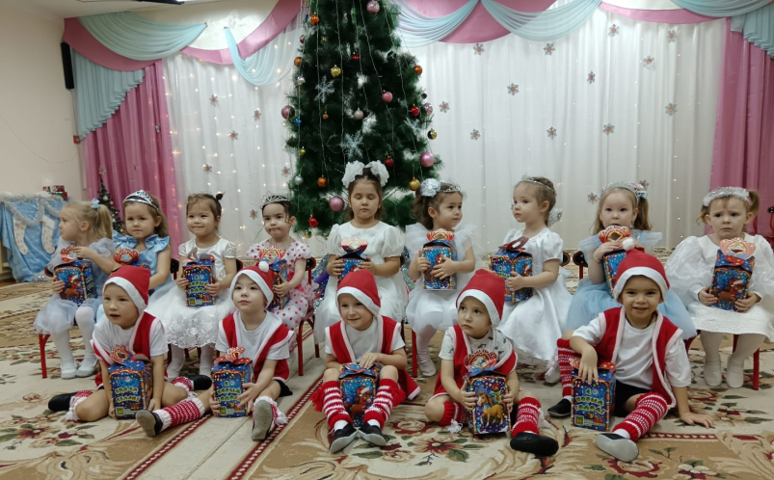
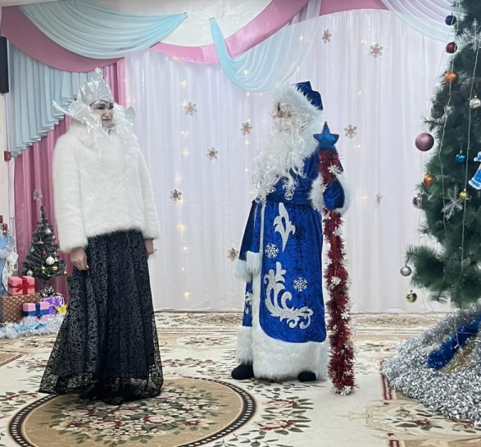
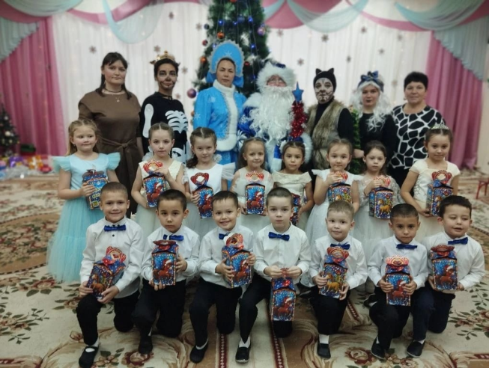


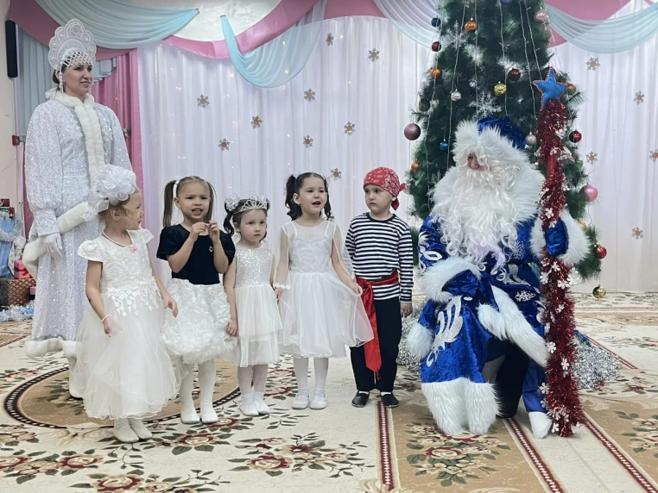

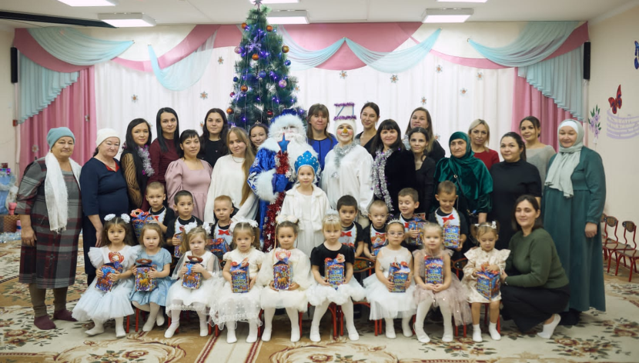
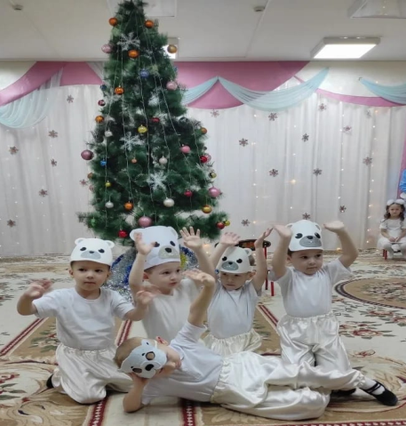


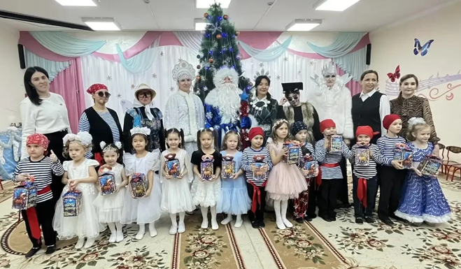


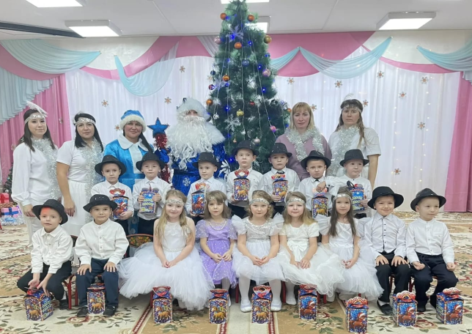
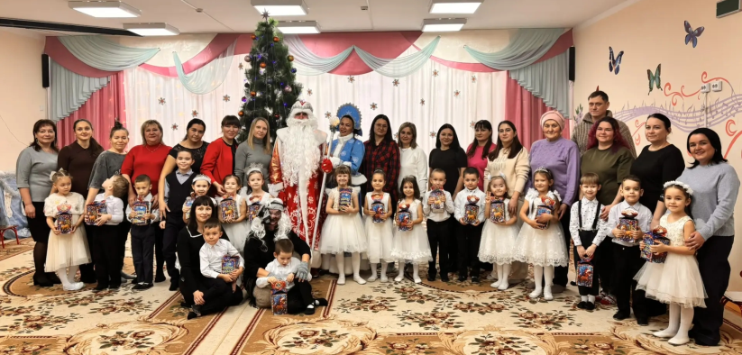
Каршылыйк, дуслар, бергәләп:
Яңа ел килә безгә!
Әнә күпме кунак килгән
Әйләнә - тирәбезгә.
Яңа ел әкияте
Яңа ел сәяхәте
Кыш бабай бүләкләре
Яңа елга аяк басканда
Куяннар чыршы янында
Исәнме Кыш бабай
Могҗизалы Яңа ел

Slide 3

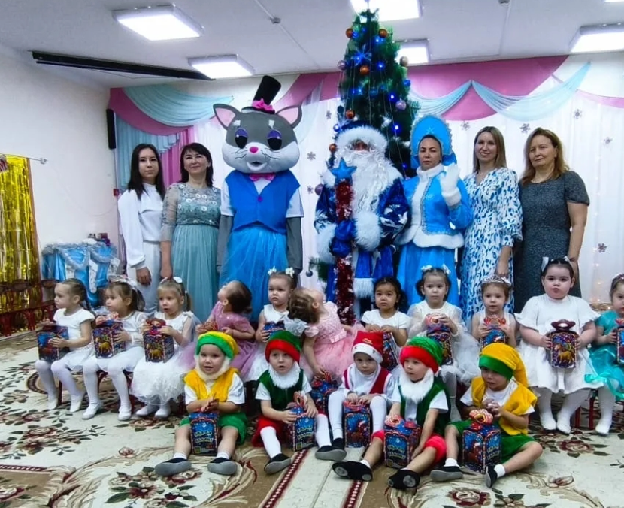
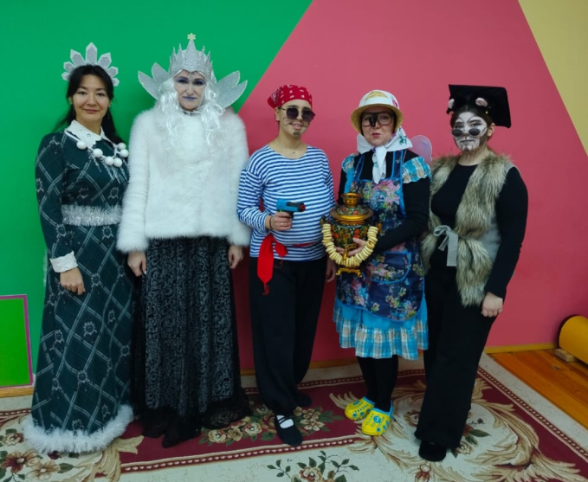

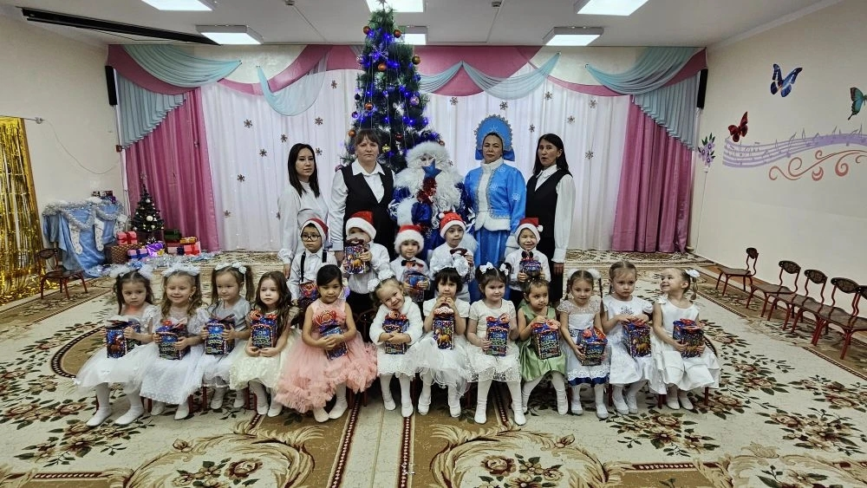
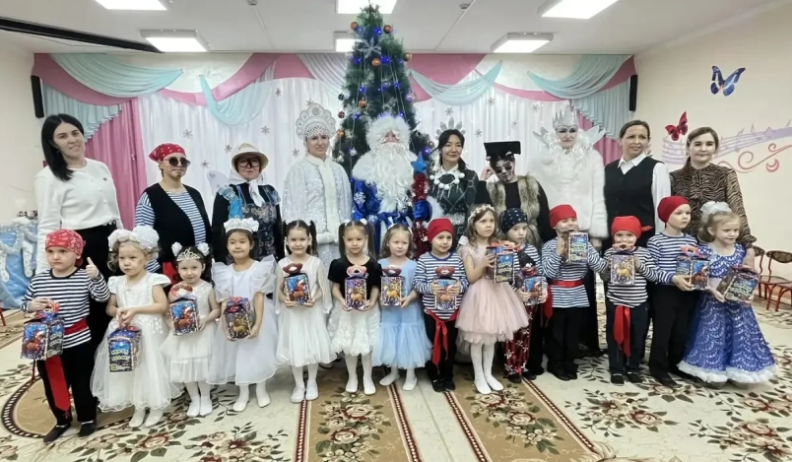
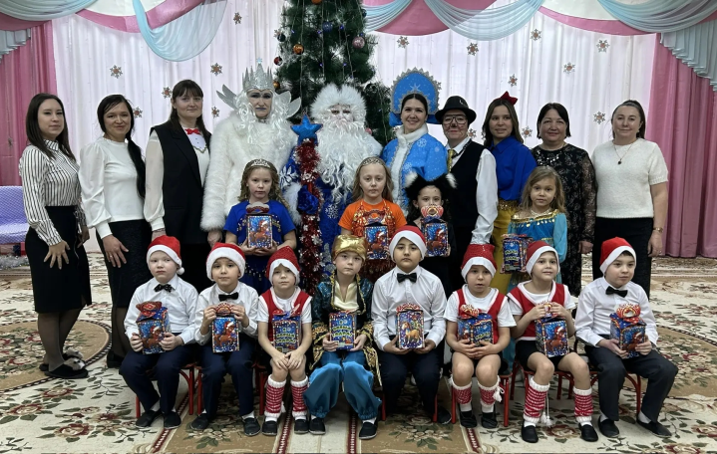
Кыш бабайга хат
Кыш бабай –Суык бабай, энҗе кар бөртекләрен биетеп, тәрәзә пыялаларына төрле-төрле бизәкләр сала, ә мандариннар һәм чыршы исе, йөрәкләрне дулкынланды-рып, иң ямьле, иң күңелле һәм тылсымлы бәйрәм килүен хәбәр итәләр. Кыш бабай, син безнең өчен һәрвакытта күп могҗизалар һәм тылсымлы гамәлләр иясе булып каласың. Елга бер генә тапкыр булса да, көнебезне онытылмаслык һәм якты иткәнең өчен рәхмәт сиңа. Без беләбез, Кыш бабайның тылсым көче могҗизалар тудыра. Ә Яңа елда барлык уй-теләкләр чынга аша. Быел да, могҗизалар капчыгыңны ачып, дөньяга бары тик шатлык-бәхет, тынычлык кына өләшсәң иде.
Яңа ел кунаклары
Яңа ел ишек шакый! Яңа ел иң искиткеч, тылсымлы бәйрәм, аны балалар да, олылар да түземсезлек белән көтәләр. Балалар бакчасында Яңа елны каршылау безнен балалар өчен аеруча зур шатлыклы вакыйга, чөнки балалар бакчасында, үткәрелгән Яңа ел кичәсе, истә калырдай зур бәйрәм ул. Декабрь аеның соңгы атнасында бакчабызда 14 төркемдә гөрләп Яңа ел кичәләре узды. Бәйрәмнәр күңелле җырлар, әйлән-бәйлән, кызыклы биюләр һәм, әлбәттә, әкият геройлары белән узды. Уртак хезмәт нәтиҗәсе балалар күңелендә онытылмас-лык хәтирәләр калдырды.
Кыш бабайда сер бар
Кыш бабай маҗаралары
Кыш бабай тылсымы

Slide 4


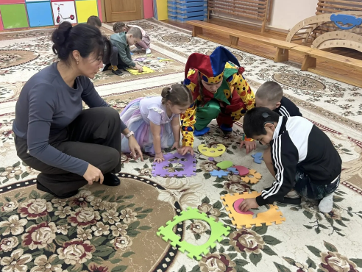
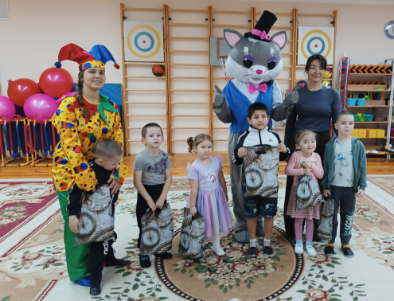
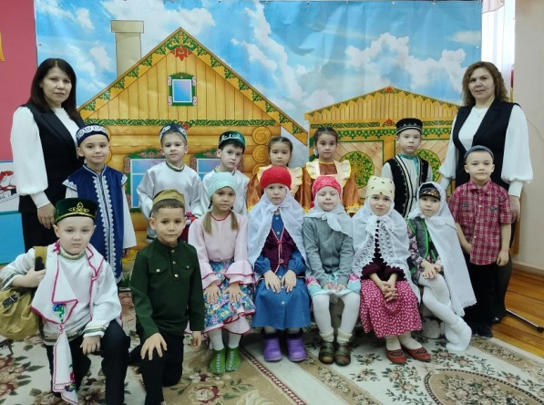
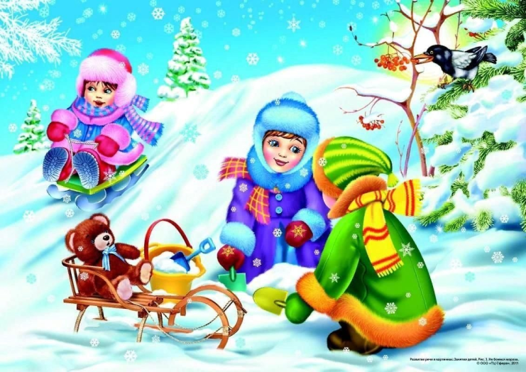
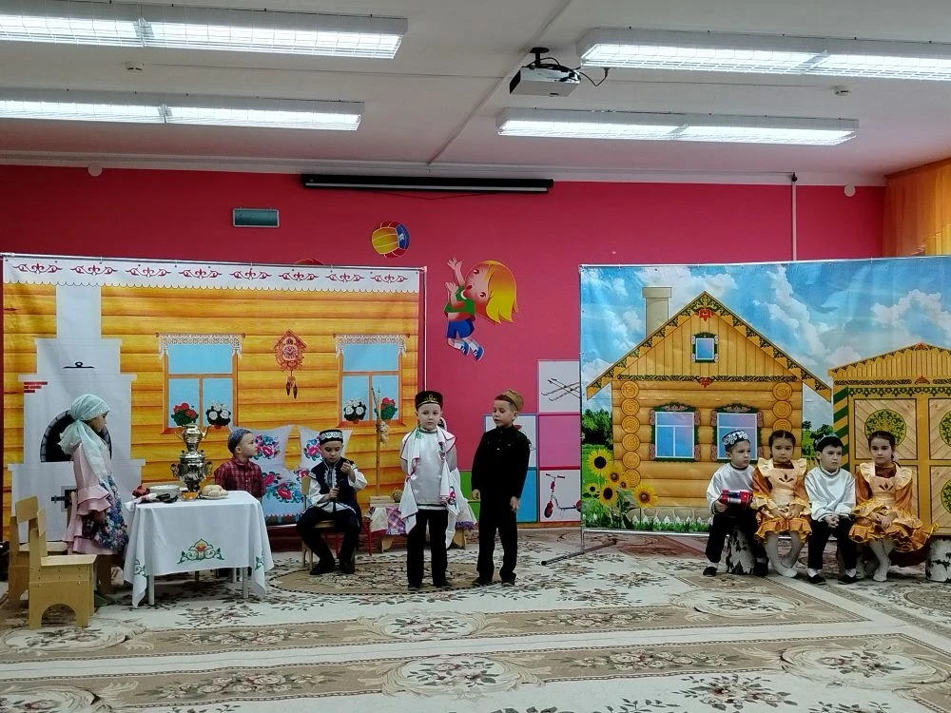
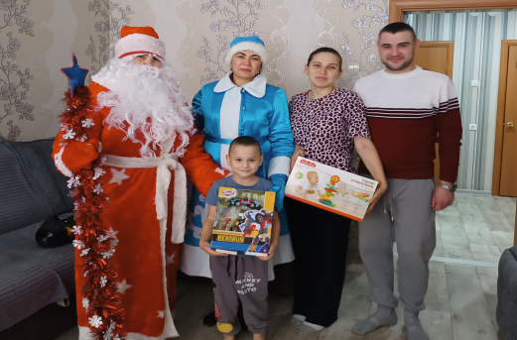

Шау-шулы тормыш
Бакчабызда Инвалидлар декадасы ябылу уңаеннан сәламәтлекләре чикле балалар өчен күңел ачу чарасы үткәрелде. Биредә балалар төрле уеннар уйнадылар, биремнәр үтәделәр. Чара ахырында аларга күчтәнәчләр тапшырылды. Балаларыбыз һәркайсы сау-сәламәт булсыннар.
Сәламәт тәндә- сәламәт акыл
Мәктәпкә әзерлек төркеме балалары белән туган телебезне саклау, милли гореф - гадәтләребез белән таныштыру, патриотик тәрбия бирү максаты һәм Ватан- ны саклаучылар елы уңаеннан «Солдатка озату» йоласы күрсәтелде. Әлеге чарада тамашачылар йоланың иң мөһим мизгелләре: солдат егеткә теләкләр теләү, әти-әнинең үгет-нәсыйхәтләре, олы юлга чыгар алдыннан үтәлергә тиешле ырымнар, юраулар белән танышты- лар. Татар халкы һәрвакыт үз гореф-гадәтләренә тугры булып, аларны саклап, буыннан-буынга тапшырып килсә иде!
Кыш – балаларның яраткан ел фасылларының берсе. Мәктәпкәчә балалар өчен саф һавада йөрү һәрвакыт бәйрәм, ә кышкы сәяхәт – икеләтә бәйрәм. Саф һавада йөрү күңел ачу гына түгел, ә балаларның сәламәтлеге,физик үсеше өчен дә менә дигән ысул. Җәяү йөрү балалар организмын чыныктыруның беренче һәм иң кулай чарасы булып тора. Ул аның чыдамлыгын һәм тышкы тирәлекнең тискәре йогынтысына, бигрәк тә авыруларга каршы торучанлыгын күтәрүгә ярдәм итә. Йөгереп йөргәндә безнең балалар уйный, күп хәрәкәтләнә. Хәрәкәтләр матдәләр алмашын, кан әйләнешен, аппетитны яхшырта.
Теләкләр чынга аша!
Яңа ел алдыннан сәламәтлекләре буенча мөмкинлекләре чикле балаларны сөендерүгә юнәлдерелгән “Игелек чыршысы” хәйрия акциясе оештырылды.
Әлеге акциягә бакчабыз Кыш бабае һәм Кар кызы да кушылды.

